Slide 1
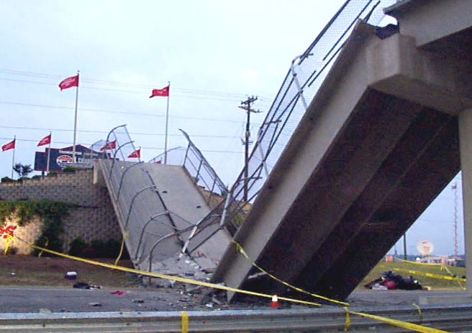
ZAŁOŻENIA PRZYJMOWANE
W
WYTRZYMAŁOŚCI MATERIAŁÓW

